Slide 1

О ВСЕРОССИЙСКОМ ФЕСТИВАЛЕ МУЗЕЙНЫХ ЭКСПОЗИЦИЙ ОБРАЗОВАТЕЛЬНЫХ ОРГАНИЗАЦИЙ «БЕЗ СРОКА ДАВНОСТИ»
Черемухин Вячеслав Владиславович
ведущий специалист Управления общественных проектов МПГУ,
кандидат исторических наук
Москва, 20 декабря 2023 года

Slide 2
МУЗЕЙНЫЕ ЭКСПОЗИЦИИ В ОБРАЗОВАТЕЛЬНОЙ ОРГАНИЗАЦИИ
Тематическая музейная экспозиция
Передвижная музейная экспозиция
Виртуальная музейная экспозиция

Slide 3

КТО МОЖЕТ УЧАСТВОВАТЬ В ФЕСТИВАЛЕ?
общеобразовательные организации
профессиональные образовательные организации
образовательные организации высшего образования
образовательные организации дополнительного образования
1
2
Педагогический работник
Обучающийся
3
Педагогический работник
Руководитель музейной экспозиции

Slide 4
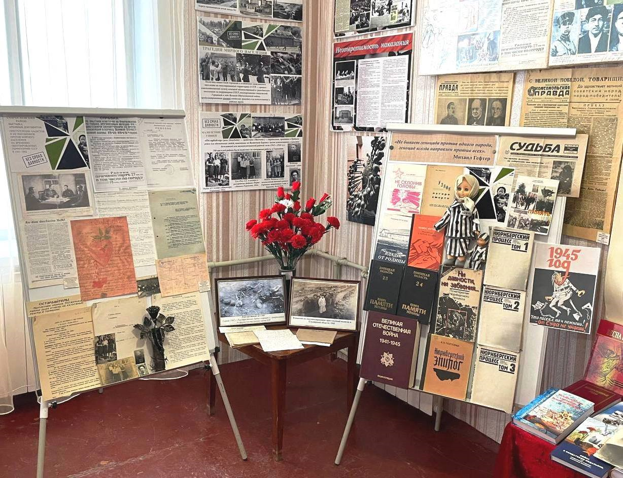
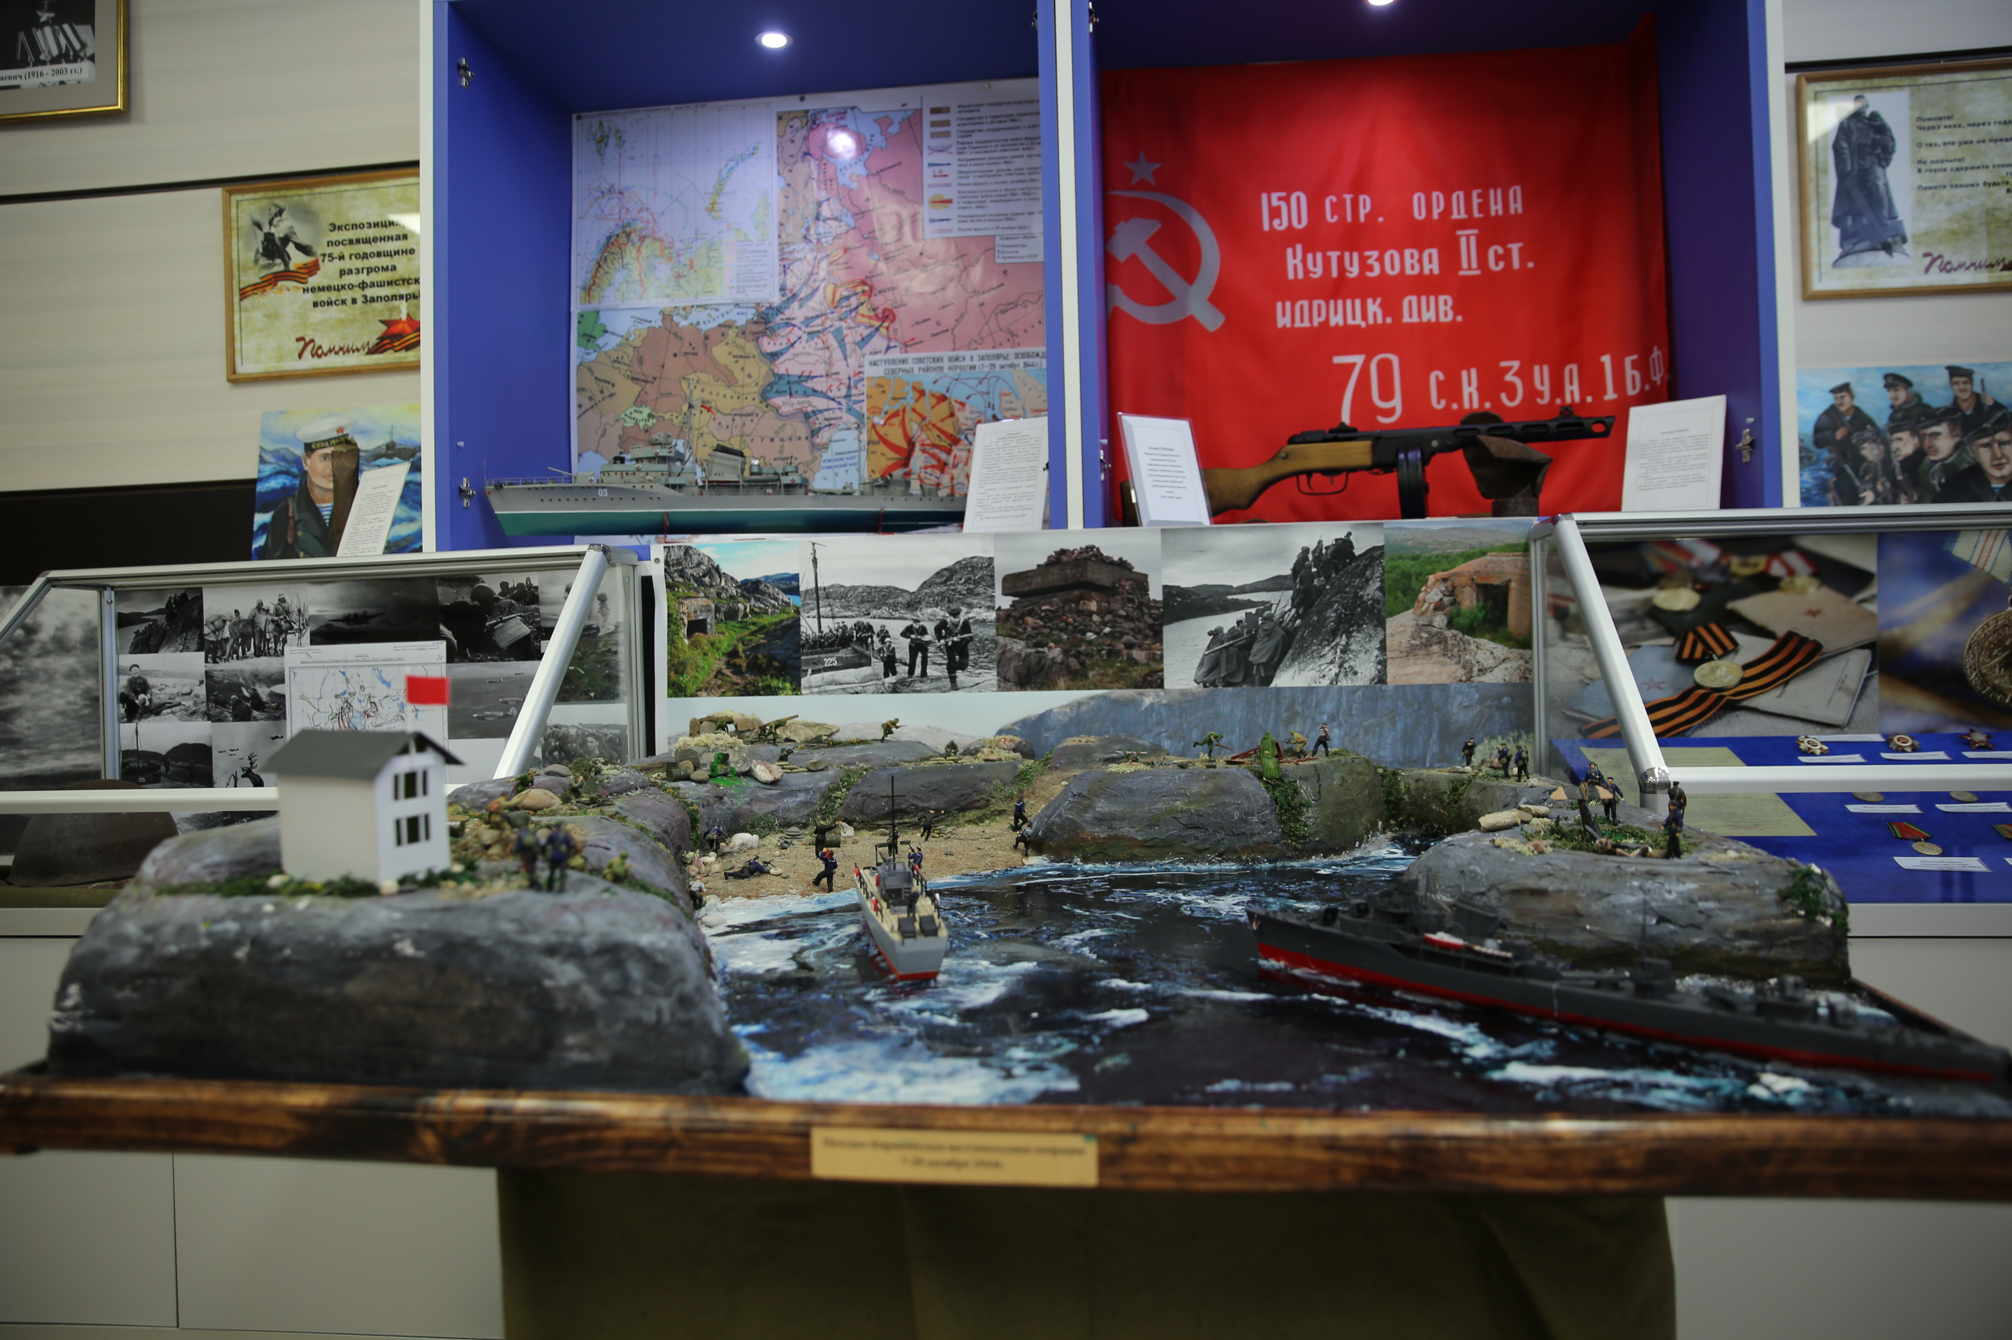
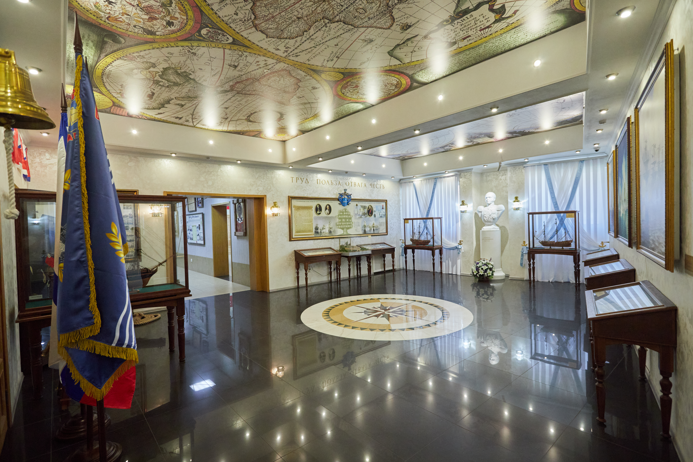
УЧАСТНИКИ – ЛИДЕРЫ ФЕСТИВАЛЯ
Филиал Нахимовского военно-морского училища в г. Мурманске
Амвросиевская школа №6 Амвросиевского района
Донецкой народной республики
Музей Санкт-Петербургской морской технической академии им. Д.Н. Сенявина

Slide 5
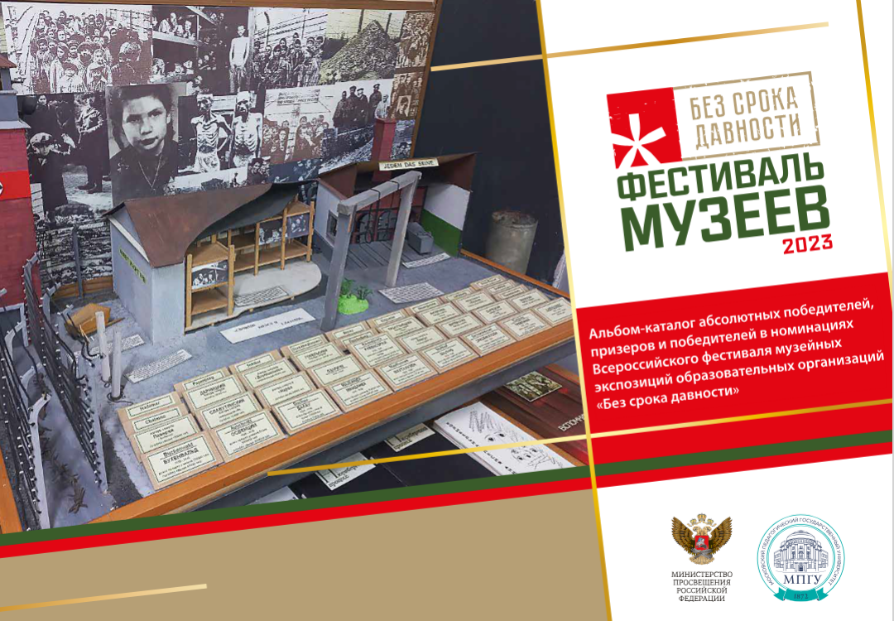
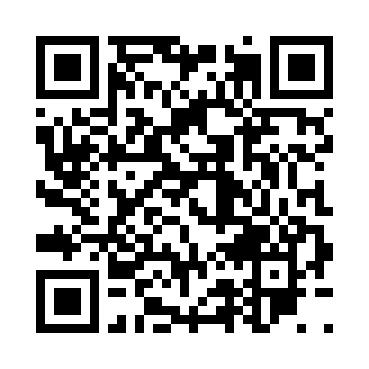
АЛЬБОМ-КАТАЛОГ
QR-код на альбом-каталог

Slide 6




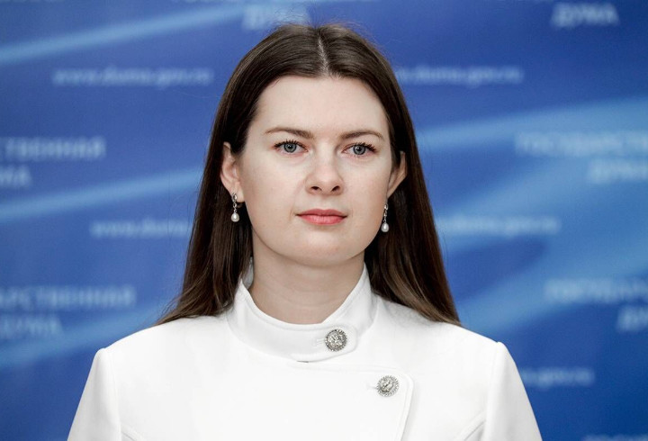
ЗАГОЛОВОК
О ЗАКОНОПРОЕКТЕ О МУЗЕЯХ В ОБРАЗОВАТЕЛЬНЫХ ОРГАНИЗАЦИЯХ
«ТЕКСТ»
«
основная проблема заключается в том, что само понятие «музей» в законе о музейном фонде России и в законе об образовании - они вообще не соотносятся друг с другом, из-за этого возникает очень много вопросов с финансированием, развитием, что можно делать, что нельзя
«
Ольга Занко,
депутат Государственной Думы Российской Федерации

Slide 7

СПАСИБО ЗА ВНИМАНИЕ!

